Slide 1
第六章 数据库保护

Slide 2
主要内容
6.1 系统目录
6.2 触发器
6.3 事务
6.4 并发控制
6.5 数据库的恢复

Slide 3
重、难点
重点
  触发器
  事务
难点
  触发器

Slide 4
6.1 系统目录
SQL Server 系统目录的核心是一个视图集，这些视图显示了描述 SQL Server 实例中的对象的元数据。
元数据是描述系统中对象属性的数据。
比如：
  表和视图的数目和名称。
  表或视图中的列数以及每一列的名称、数据类型、小数位数和精度。
  表中定义的约束。
  为表定义的索引和键。
  ……

Slide 5
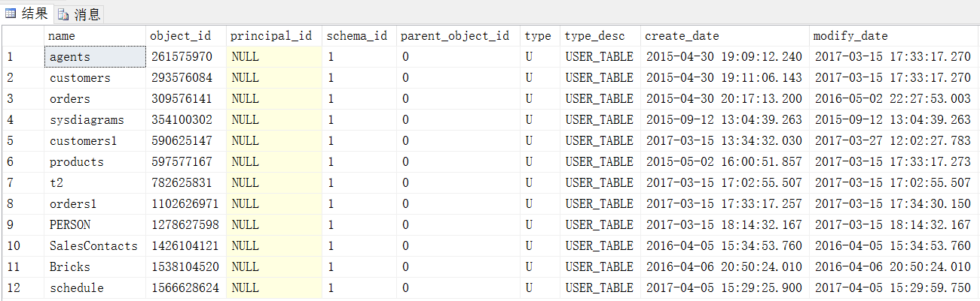
查询 SQL Server 系统目录
基于 SQL Server 的应用程序可以使用以下方式访问系统目录中的信息：
  目录视图：返回数据库对象的信息
  Select * from sys.tables

Slide 6
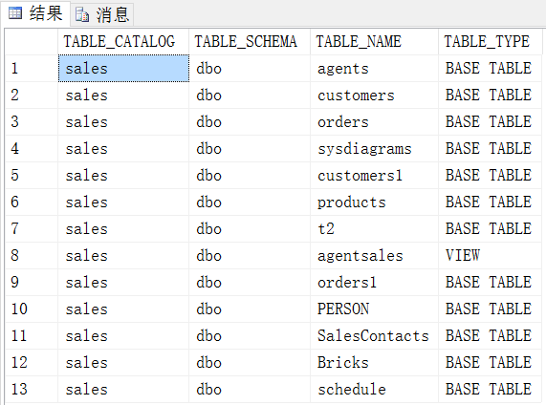
查询 SQL Server 系统目录
  信息架构视图。
    select * from INFORMATION_SCHEMA.TABLES

Slide 7
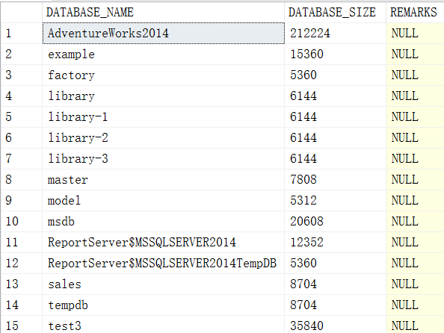
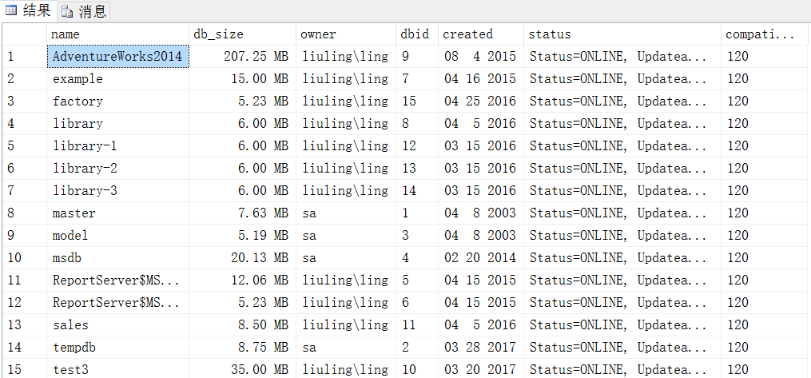
查询 SQL Server 系统目录
系统存储过程
sp_databases
sp_helpdb 报告有关指定数据库或所有数据库的信息。

Slide 8

查询 SQL Server 系统目录
系统函数
DB_ID() 和 DB_NAME()
SUSER_ID() 和 SUSER_NAME () 或 SUSER_SID ()和 SUSER_SNAME ()
检索当前登录用户的用户名：
SELECT SUSER_NAME();

Slide 9
查询 SQL Server 系统目录
  OLE DB 架构行集
    OLE-DB（对象链接和嵌入数据库）,是一种数据技术标准接口
    OLE DB 模板提供一组类，以检索架构信息；这些类创建预定义的架构行集合
  ODBC 目录函数

Slide 10
6.2触发器
SQL Server 提供两种主要机制来强制使用业务规则和数据完整性：约束和触发器。
触发器为特殊类型的存储过程，可在执行语言事件时自动生效。SQL Server 包括三种常规类型的触发器：
  DML 触发器
  DDL 触发器
  登录触发器。

Slide 11
6.2触发器
DML 触发器种类
  AFTER 触发器：要求只有执行某一操作INSERT、 UPDATE 、DELETE 之后，触发器才被触发且只能在表上定义。
  INSTEAD OF触发器：表示并不执行其所定义的操作INSERT、 UPDATE、 DELETE，而仅是执行触发器本身。对同一操作只能定义一个INSTEAD OF 触发器。

Slide 12
CREATE TRIGGER trigger_name
ON { table | view }
[ WITH ENCRYPTION ]
{
{ { FOR | AFTER | INSTEAD OF } { [ INSERT ] [ , ] [ UPDATE ] }
AS
sql_statement [ ...n ]
}
}
创建触发器时需指定：
  名称。
  定义触发器的表。
  触发器何时激发。
  激活触发器的数据修改语句。INSERT、UPDATE 或 DELETE。
  执行触发操作的编程语句。
如果仅指定FOR关键字，则 AFTER 是默认设置。
CREATE TRIGGER 必须是批处理中的第一条语句，并且只能应用到一个表中。

Slide 13
创建触发器
触发器语句自动创建和管理两种特殊的表：
临时表deleted 表和 inserted 表：测试数据修改的效果及设置触发器操作的条件；不能直接对表中的数据进行更改。
Deleted 表:存储 DELETE 和 UPDATE 语句所影响的行的复本。在执行 DELETE 或 UPDATE 语句时，行从触发器表中删除，并传输到 deleted 表中。
Inserted 表:存储 INSERT 和 UPDATE 语句所影响的行的副本。在一个插入或更新事务处理中，新建行被同时添加到 inserted 表和触发器表中。Inserted 表中的行是触发器表中新行的副本。

Slide 14
例:建立触发器
建立一个触发器，当向orders表中插入一个新订单时被触发，自动更新products表的quantity列，即把在orders表中指定的qty从products表相应行的quantity中减去。
use Sales
go
create trigger ortri on orders for insert
as
declare @new_qty float,@new_pid char(4)
select @new_qty=qty, @new_pid=pid from inserted
update products set quantity=quantity-@new_qty where pid=@new_pid

Slide 15
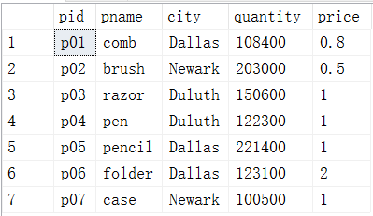
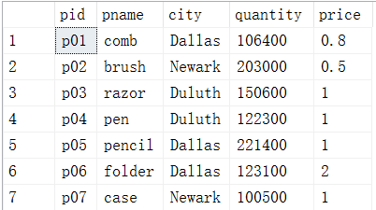
例:验证触发器
select * from products
insert orders (ordno,aid,cid,pid,qty) values ('1100','a01','c001','p01',2000)
select * from products

Slide 16
6.3 事务
事务(TRANSACTION)是作为单个逻辑工作单元执行的一系列操作。
这些操作作为一个整体一起向系统提交，要么都执行、要么都不执行 。
事务是一个不可分割的工作逻辑单元 。

Slide 17



6.3 事务
为什么需要事务？
例如，银行转帐问题：
假定资金从帐户A转到帐户B，至少需要两步：
  帐户A的资金减少
  然后帐户B的资金相应增加
银行转帐
帐户A
帐户B

Slide 18
6.3 事务
CREATE TABLE bank--创建帐户表，存放用户的帐户信息
(
customerName CHAR(10), --顾客姓名
currentMoney MONEY CHECK(currentMoney>=1)
--根据银行规定，帐户余额不能少于1元，否则视为销户
)
GO
INSERT INTO bank(customerName,currentMoney)
VALUES('张三',1000)
INSERT INTO bank(customerName,currentMoney)
VALUES('李四',1)

Slide 19
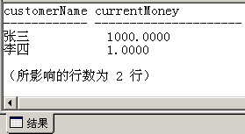
6.3 事务
SELECT * FROM bank
目前两个帐户的余额总和为：1000+1=1001元

Slide 20
6.3 事务
模拟实现转帐 ：从张三的帐户转帐1000元到李四的帐户
--我们可能会这样编写语句
UPDATE bank SET currentMoney=currentMoney-1000
WHERE customerName='张三'
UPDATE bank SET currentMoney=currentMoney+1000
WHERE customerName='李四'
GO
--再次查看转帐后的结果。
SELECT * FROM bank

Slide 21
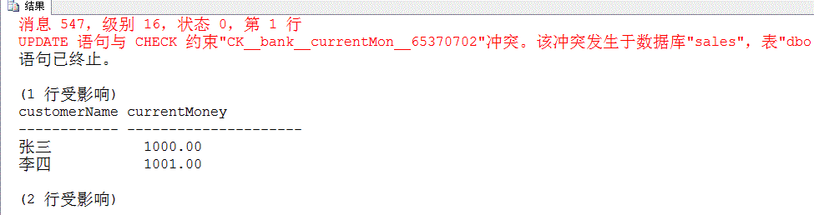
6.3 事务
张三的帐户没有减少
但李四的帐户却多了1000元
1000＋1001＝2001元
总额多出了1000元！
如何解决这种问题？使用事务！

Slide 22
6.3 事务
T-SQL使用下列语句来管理事务：
  开始事务：BEGIN TRANSACTION
  提交事务：COMMIT TRANSACTION
  回滚（撤销）事务：ROLLBACK TRANSACTION
一旦事务提交或回滚，则事务结束。
判断某条语句执行是否出错：
  使用全局变量@@ERROR；
  如果前一个 T-SQL 语句执行没有错误，则返回 0。
  如果前一个语句遇到错误，则返回错误号。

Slide 23
6.3 事务
使用事务解决银行转帐问题
BEGIN TRANSACTION
/*--定义变量，用于累计事务执行过程中的错误--*/
DECLARE @errorSum INT
SET @errorSum=0 --初始化为0，即无错误
/*--转帐：张三的帐户少1000元，李四的帐户多1000元*/
UPDATE bank SET currentMoney=currentMoney-1000
WHERE customerName='张三'
SET @errorSum=@errorSum+@@error
UPDATE bank SET currentMoney=currentMoney+1000
WHERE customerName='李四'
SET @errorSum=@errorSum+@@error --累计是否有错误

Slide 24
6.3 事务
IF @errorSum<>0 --如果有错误
BEGIN
print '交易失败，回滚事务'
ROLLBACK TRANSACTION
END
ELSE
BEGIN
print '交易成功，提交事务，写入硬盘，永久的保存'
COMMIT TRANSACTION
END
GO
print '查看转帐事务后的余额'
SELECT * FROM bank
GO

Slide 25
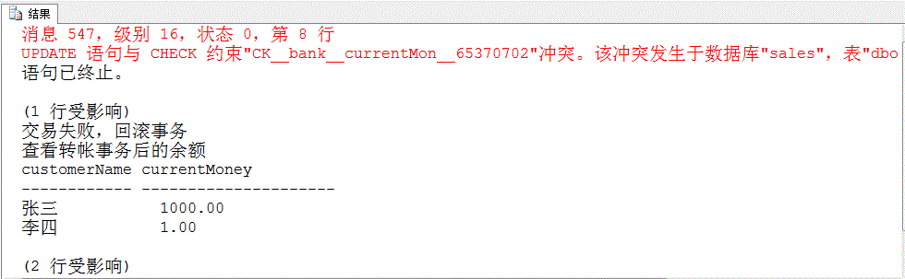
6.3 事务
转账1000的结果：

Slide 26
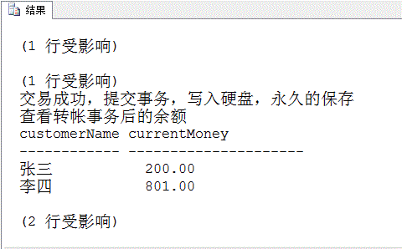
6.3 事务
转账800的结果：

Slide 27
6.3 事务
--判断某条语句执行是否出错的另一种方法
Begin try--捕获事务执行过程中的错误,一旦有语句出错就转到catch中处理
BEGIN TRANSACTION
UPDATE bank SET currentMoney=currentMoney-1000
WHERE customerName='张三'
UPDATE bank SET currentMoney=currentMoney+1000
WHERE customerName='李四'
commit transaction --上面的语句都没有出错，则提交事务
end try
begin catch
print '有错误发生，回滚事务'
rollback transaction
end catch
select*from bank

Slide 28
6.3 事务
事务的分类：
显式事务：用BEGIN TRANSACTION明确指定事务的开始，这是最常用的事务类型
隐性事务：通过SET IMPLICIT_TRANSACTIONS ON 语句，将隐性事务模式设置为打开，在发出 COMMIT 或 ROLLBACK 语句之前，该事务将一直保持有效。
自动提交事务：是 SQL Server 的默认模式，它将每条单独的 T-SQL 语句视为一个事务，如果成功执行，则自动提交；如果错误，则自动回滚

Slide 29
6.3 事务
事务的ACID特性
  原子性（Atomicity）：事务是一个完整的操作。事务的各步操作是不可分的（原子的）；要么都执行，要么都不执行。
  一致性（Consistency）：当事务完成时，数据必须处于一致状态。
  隔离性（Isolation）：对数据进行修改的所有并发事务是彼此隔离的，这表明事务必须是独立的，它不应以任何方式依赖于或影响其他事务。
  永久性（Durability）：事务完成后，它对数据库的修改被永久保持。

Slide 30
6.4并发控制
6.4.1并发操作引起的异常
  丢失更新（Lost Update）
  未提交读（Uncommitted read），也称为“脏读”
  不可重复读（Nonrepeatable read）
  幻象读（Phantom read）

Slide 31
丢失更新（Lost Update）
T1
读A=16
A=A-1
写回A＝15
T2
读A=16
A=A-2
写回A＝14

Slide 32
未提交读（脏读）
事务T1 修改了某数据并写回，事务T2 读取了同一数据后，T1由于某种原因被撤销，被修改的值复原，此时T2读到的数据与数据库中的数据不一致
T1
读C=1
C=C*2
写回C=2
ROLLBACK
C恢复为1
T2
读C=2

Slide 33
不可重复读
T1
读A=1,B=2
求A+B=3
读A=1,B=4
求A+B=5
T2
读B=2
B=B*2
写回B=4
事务T1读取某一数据后，事务T2对其做了修改，当T1按同样条件再读时得到不同的值。

Slide 34
幻象读
事务T1读取某些数据后，事务T2插入了一些记录，当T1按同样条件再读时发现多了一些记录。

Slide 35
6.4并发控制
6.4.2并发控制机制：是衡量DBMS系统性能的指标之一
并发控制是以事务（transaction）为单位进行的。
并发控制机制的任务
  对并发操作进行正确调度
  保证事务的隔离性
  保证数据库的一致性
封锁技术 (Locking)是并发控制的主要技术

Slide 36

6.4.3封锁
事务T在对某个数据对象(如数据库、表、记录等)操作之前，首先向系统发出加锁请求以便获得对数据对象相应的控制；
在事务T释放它所获得的锁之前，其他事务不能更新此数据对象。

Slide 37
锁的类型
排它锁(eXclusive lock)：写锁
  若事务T对数据对象A加上X锁，则只允许T读取和修改A，其它任何事务都不能再对A加任何类型的锁，直到T释放A上的锁
共享锁(Share lock)：读锁
  若事务T对数据对象A加上S锁，则事务T可以读A但不能修改A，其它事务只能再对A加S锁，而不能加X锁，直到T释放A上的S锁

Slide 38
锁的相容矩阵
Y：相容的请求
N：不相容的请求
T2 T1 | X | S | -
X | N | N | Y
S | N | Y | Y
- | Y | Y | Y

Slide 39

封锁协议
有了两种基本封锁，还需要什么约定？
封锁协议的概念
  何时申请加锁、持锁时间、何时释放等规则
不同的封锁协议所达到的系统一致性不同

Slide 40
三个级别的封锁协议
一级封锁协议
  内容：事务T在修改数据R之前必须先对其加X 锁，直至事务结束
    事务结束包括正常结束（COMMIT）和非正常结束（ROLLBACK）
  评价：是否可解决
    丢失修改？
    可重复读？
    读脏数据？
  在协议中，如果是读数据，不需要加锁，所以不能保证可重复读和不读“脏”数据。
可防止
× 不能保证
× 不能防止

Slide 41
一级封锁协议
T₁
T₂
① Xlock A
获得
② 读A=16
③A←A-1
写回A=15
Commit
Unlock A
④
⑤
Xlock A
等待
等待
等待
等待
获得Xlock A
读A=15
A←A-1
写回A=14
Commit
Unlock A
没有丢失修改

Slide 42
一级封锁协议
T₁
T₂
① Xlock A
获得
② 读A=16
A←A-1
写回A=15
③
④ Rollback
Unlock A
读A=15
读“脏”数据

Slide 43
一级封锁协议
T₁
T₂
①读A=50
读B=100
求和=150
②
③读A=50
读B=200
求和=250
(验算不对)
Xlock B
获得
读B=100
B←B*2
写回B=200
Commit
Unlock B
不可重复读

Slide 44
三个级别的封锁协议
二级封锁协议
  内容：
    读数据前加S锁，读完即释放
    写数据前加X 锁直至事务结束
  评价：是否可解决
    丢失修改？
    可重复读？
    读脏数据？
可防止
× 不能保证
可防止

Slide 45
二级封锁协议
T₁
T₂
T₁ (续)
T₂
④Sclock A
获得
读A=50
Unlock A
Sclock B
获得
读B=200
Unlock B
求和=250
(验算不对)
① Sclock A
获得
读A=50
Unlock A
② Sclock B
获得
读B=100
Unlock B
③ 求和=150
Xlock B
等待
等待
获得Xlock B
读B=100
B←B*2
写回B=200
Commit
Unlock B
不可重复读

Slide 46
三个级别的封锁协议
三级封锁协议
  内容：
    读数据前加S锁直至事务结束
    写数据前加X 锁直至事务结束
  评价：是否可解决
    丢失修改？
    可重复读？
    读脏数据？
可防止
能保证
可保证

Slide 47
三级封锁协议
T₁
T₂
① Slock A
读A=50
Slock B
读B=100
求和=150
②
③ 读A=50
读B=100
求和=150
Commit
Unlock A
Unlock B
④
⑤
Xlock B
等待
等待
等待
等待
等待
等待
等待
等待
获得Xlock B
读B=100
B←B*2
写回B=200
Commit
Unlock B
可重复读

Slide 48
三级封锁协议
T₁
T₂
① Xlock C
读C= 100
C←C*2
写回C=200
②
③ ROLLBACK
(C恢复为100)
Unlock C
④
⑤
Slock C
等待
等待
等待
等待
获得Slock C
读C=100
Commit C
Unlock C
不读“脏”数据

Slide 49
不同级别的封锁协议
 | X锁 |  | S锁 |  | 一致性保证
 | 操作结束释放 | 事务结束释放 | 操作结束释放 | 事务结束释放 | 不 丢失修改 | 不 读脏数据 | 可重复性
一级 |  |  |  |  | 
二级 |  |  |  |  |  | 
三级 |  |  |  |  |  |  | 

Slide 50
6.4.4 死锁
死锁
  事务T1和T2各自封锁了数据R1和R2后，又各自请求封锁R2和R1，因都无法获得而等待对方释放的现象
  解决的两类方法
    预防死锁
    死锁的诊断与解除

Slide 51
死锁的预防
一次封锁法
  办法：每个事务一次将所有要使用的数据全部加锁
  存在问题？降低并发度
  顺序封锁法
  办法：预先规定数据对象的封锁顺序，所有事务均按此顺序
  存在问题？维护成本高
因此DBMS普遍采用诊断并解除死锁的办法
Notes:
一次封锁法存在的问题：降低并发度
扩大封锁范围
将以后要用到的全部数据加锁，势必扩大了封锁的范围，从而降低了系统的并发度
难于事先精确确定封锁对象
数据库中数据是不断变化的，原来不要求封锁的数据，在执行过程中可能会变成封锁对象，所以很难事先精确地确定每个事务所要封锁的数据对象
解决方法：将事务在执行过程中可能要封锁的数据对象全部加锁，这就进一步降低了并发度。
顺序封锁法:数据库系统中可封锁的数据对象极其众多，并且随数据的插入、删除等操作而不断地变化，要维护这样极多而且变化的资源的封锁顺序非常困难，成本很高

Slide 52
死锁的诊断与解决
死锁的诊断
  超时法
    办法：等待时间超过规定的时限
  优点：实现简单
  缺点
    有可能误判死锁
    时限若设置得太长，死锁发生后不能及时发现
  等待图法
    办法：画等待图，发现回路
Notes:
如果一个事务的等待时间超过了规定的时限，就认为发生了死锁

Slide 53
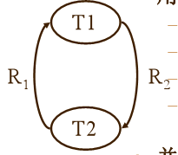
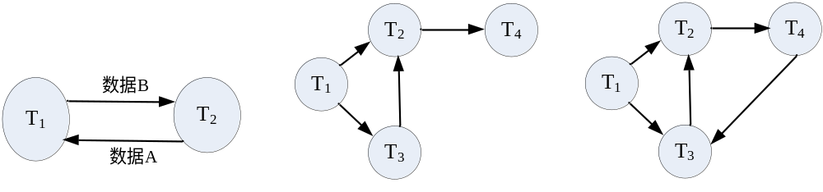
等待图法
用事务等待图动态反映所有事务的等待情况
  事务等待图是一个有向图G=(T，U)
  T为结点的集合，每个结点表示正运行的事务
  U为边的集合，每条边表示事务等待的情况
  若T₁等待T₂，则T₁，T₂之间划一条有向边，从T₁指向T₂
并发控制子系统周期性地（比如每隔1 min）检测事务等待图，如果发现图中存在回路，则表示系统中出现了死锁。
Notes:
图1 事务依赖图 图2 事务的无环依赖图 图3 事务的有环依赖图

Slide 54
死锁的解决
  检测到死锁，选择一个处理死锁代价最小的事务，强行撤销，使其它事务可以继续下去
  恢复撤销事务所执行的数据修改操作

Slide 55
6.4.5 事务调度的可串行性
DBMS需对多个并发事务进行运行调度
能将所有事务串行起来的调度策略不会破坏数据库的不一致性，故而总是正确的
可串行化（Serializable）的调度：多个事务的并发执行是正确的，当且仅当其结果与按某一次序串行地执行它们时的结果相同

Slide 56
6.4.5事务调度的可串行性
可串行性是并发事务操作是否正确的判别准则。
  例：现在有两个事务，分别包含下列操作：
  事务1：读B；A=B+1；写回A；
  事务2：读A；B=A+1；写回B；
  假设A的初值为2，B的初值为2。

Slide 57
6.4.5事务调度的可串行性
  对这两个事务的不同调度策略
    串行执行
      串行调度策略1
      串行调度策略2
    交错执行
      不可串行化的调度
      可串行化的调度

Slide 58
(a) 串行调度策略，正确的调度
T₁
T₂
Slock B
Y=B=2
Unlock B
Xlock A
A=Y+1
写回A(=3)
Unlock A
Slock A
X=A=3
Unlock A
Xlock B
B=X+1
写回B(=4)
Unlock B

Slide 59
(b) 串行调度策略，正确的调度
T₁
T₂
Slock B
Y=B=3
Unlock B
Xlock A
A=Y+1
写回A(=4)
Unlock A
SlockA
X=A=2
Unlock A
Xlock B
B=X+1
写回B(=3)
Unlock B

Slide 60
(c) 不可串行化的调度
T₁
T₂
Slock B
Y=B=2
Unlock B
Xlock A
A=Y+1
写回A(=3)
Unlock A
Slock A
X=A=2
Unlock A
Xlock B
B=X+1
写回B(=3)
Unlock B
由于其执行结果与(a)、(b)的结果都不同，所以是错误的调度。

Slide 61
(d) 可串行化的调度
T₁
T₂
Slock B
Y=B=2
Unlock B
Xlock A
A=Y+1
写回A(=3)
Unlock A
Slock A
等待
等待
等待
X=A=3
Unlock A
Xlock B
B=X+1
写回B(=4)
Unlock B
由于其执行结果与串行调度（a）的执行结果相同，所以是正确的调度。

Slide 62
6.4.5 事务调度的可串行性
为了保证并发操作的正确性，DBMS的并发控制机制必须提供一定的手段来保证调度是可串行化的
保证事务调度可串行性的策略
  两段锁(Two-Phase Locking, 2PL)协议
★

Slide 63
两段锁协议
两段锁协议的内容
  1. 在对任何数据进行读、写操作之前，事务首先要获得对该数据的封锁
  2. 在释放一个封锁之后，事务不再获得任何其他封锁
事务对数据项的加锁和解锁分为两个阶段完成
  获得封锁：在对数据读写之前首先申请并获得封锁；
  释放封锁：在释放一个封锁后不再申请和获得任何其他封锁

Slide 64
两段锁协议
例：
事务1的封锁序列：
Slock A ... Slock B ... Xlock C ... Unlock B ... Unlock A ... Unlock C；
事务2的封锁序列：
Slock A ... Unlock A ... Slock B ... Xlock C ... Unlock C ... Unlock B；
事务1遵守两段锁协议，而事务2不遵守两段协议。

Slide 65

两段锁协议的性质
两段锁协议是可串行化调度的充分条件，但不是必要条件
  若并发事务都遵守两段锁协议，则对这些事务的任何并发调度策略都是可串行化的；
  若对并发事务的一个调度是可串行化的，不一定所有事务都符合两段锁协议
两段锁协议可以保证并发事务的正确性，但可能发生死锁

Slide 66
两段锁协议
T₂
Slock A
等待
等待
等待
等待
等待
Slock A
读A=3
Y=A
Xlock B
B=Y+1
写回B=4
Unlock B
Unlock A
T₂
Slock A
等待
等待
等待
等待
Slock A
读A=3
X=A
Unlock A
Xlock B
B=X+1
写回B=4
Unlock B
T₁
Slock B
读B=2
Y=B
Unlock B
Xlock A
A=Y+1
写回A=3
Unlock A
T₂
Slock A
读A=2
X=A
Unlock A
Xlock B
等待
Xlock B
B=X+1
写回B=3
Unlock B
T₁
Slock B
读B=2
Y=B
Xlock A
A=Y+1
写回A=3
Unlock B
Unlock A
T₁
Slock B
读B=2
Y=B
Unlock B
Xlock A
A=Y+1
写回A=3
Unlock A
(a) 遵守两段锁协议
(b) 不遵守两段锁协议
(c) 不遵守两段锁协议

Slide 67
6.4.6封锁的粒度
封锁的粒度即封锁对象的大小，如
  逻辑单元：属性、元组、关系、索引、数据库等
  物理单元：页、块等
封锁粒度对并发控制的影响
  封锁粒度越大，并发度越小，系统封锁开销越小；
  封锁粒度越小，并发度越高，系统封锁开销越大；
Notes:
选择封锁粒度：
考虑封锁机构和并发度两个因素
对系统开销与并发度进行权衡
需要处理多个关系的大量元组的用户事务：以数据库为封锁单位；
需要处理大量元组的用户事务：以关系为封锁单元；
只处理少量元组的用户事务：以元组为封锁单位

Slide 68
6.4.7隔离级别
隔离级别：定义一个事务必须与其他事务所进行的资源或数据更改相隔离的程度。
较低的隔离级别可以增加并发，但代价是降低数据的正确性。相反，较高的隔离级别可以确保数据的正确性，但可能对并发产生负面影响。
应用程序要求的隔离级别确定了数据库使用的锁定行为。
SET TRANSACTION ISOLATION LEVEL
{ READ COMMITTED
| READ UNCOMMITTED
| REPEATABLE READ
| SERIALIZABLE
}

Slide 69
6.4.7隔离级别
READ COMMITTED
  指定在读取数据时控制共享锁以避免脏读。
READ UNCOMMITTED
  执行脏读，表示不发出共享锁，也不接受排它锁。
REPEATABLE READ
  锁定查询中使用的所有数据以防止其他用户更新数据。对事务中的每个语句所读取的全部数据都设置了共享锁，并且该共享锁一直保持到事务完成为止。
SERIALIZABLE
  在数据集上放置一个范围锁，以防止其他用户在事务完成之前更新数据集或将行插入数据集内。为了防止幻像读取
Notes:
READ COMMITTED 二级封锁协议
指定在读取数据时控制共享锁以避免脏读。
READ UNCOMMITTED 0级封锁协议
执行脏读，表示不发出共享锁，也不接受排它锁。
REPEATABLE READ 三级封锁协议
锁定查询中使用的所有数据以防止其他用户更新数据。
SERIALIZABLE
在数据集上放置一个范围锁，以防止其他用户在事务完成之前更新数据集或将行插入数据集内。

Slide 70
6.5 数据库的恢复
6.5.1 故障的种类
事务故障
（1） 逻辑错误。事务由于某些内部条件而无法继续正常执行，如非法输入、找不到数据、运算溢出或超出资源限制。
（2） 系统错误。系统进入一种不良状态(如死锁)，结果事务无法继续正常执行。
系统故障
引起系统停止运转随之要求重新启动的事件称为“系统故障”。
介质故障
介质故障指外存故障，系统在运行过程中，由于某种硬件故障，如磁盘损坏、磁 头碰撞或由于操作系统的某种潜在的错误、瞬时磁场干扰，使存储在外存上的数据部分损失或全部损失。
计算机病毒

Slide 71
6.5 数据库的恢复
6.5.2 故障恢复技术
数据存储
数据转储也叫数据备份，是指DBA定期将整个数据库复制到磁带或另一个磁盘上保存起来的过程。
日志文件
系统运行时，数据库与事务状态都在不断交化，为了在故障发生后能恢复系统的正常状态，必须在系统正常运行时随时记录下它们的变化情况，这种记录数据库的更新操作的文件称为日志文件。

Slide 72
6.5 数据库的恢复
SQL Server 2014的备份
  完整数据库备份：对整个数据库进行备份，包括对部分事务日志进行备份。
  差异数据库备份：基于最近一次的完整数据备份，仅捕获自该次完整备份后发生更改的数据。
  事务日志备份：至少创建一个完整备份， 然后，可以随时备份事务日志

Slide 73
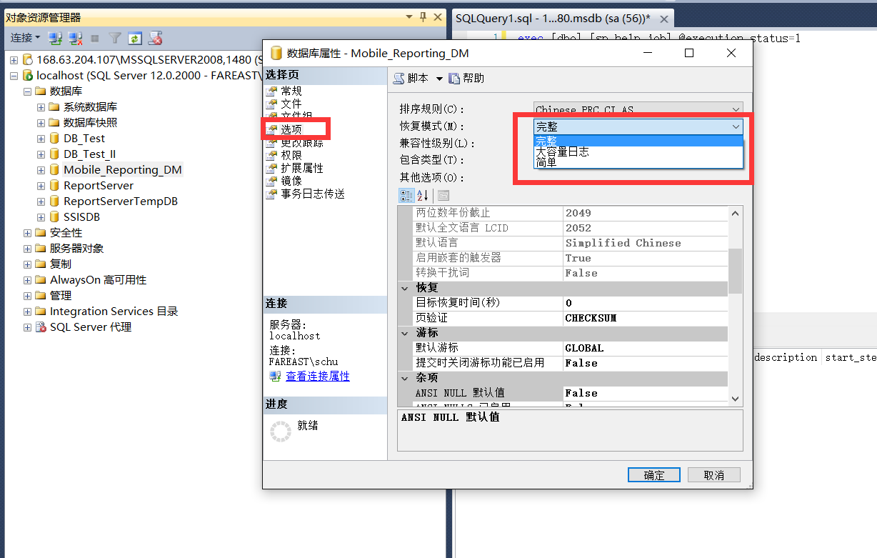
6.5 数据库的恢复
SQL Server 2014的恢复
  简单恢复模式：不支持日志备份，数据只能恢复到已丢失数据的最新备份。

Slide 74
6.5 数据库的恢复
SQL Server 2014的恢复
  完整恢复模式：完整记录所有事务，并将事务日志记录保留到对其备份完毕为止。如果能够在出现故障后备份日志尾部，则可以使用完整恢复模式将数据库恢复到故障点。
  大容量日志恢复模式：用作完整恢复模式的附加模式。对于某些大规模大容量操作(select into和bulk insert)，暂时切换到此模式可提高性能并减少日志空间使用量。

Slide 75
练习
1.解决并发操作带来的数据不一致问题普遍采用（ ）技术。
A.封锁 B.存取控制 C.恢复 D.协商
2.DBMS普遍采用（ ）方法来保证调度的正确性 。
A.索引 B.授权 C.封锁 D.日志
3.事务T在修改数据R之前必须先对其加X锁，直到事务结束才释放，读数据不加锁，这是（ ） 。
A.一级封锁协议 B.二级封锁协议
C.三级封锁协议 D.零级封锁协议
Notes:
1.A
2.C
3.A

Slide 76
练习
4.如果事务T获得了数据项Q上的排他锁，则T对Q（ ） 。
A.只能读不能写 B.只能写不能读
C.既可读又可写 D.不能读也不能写
5.设事务T1和T2，对数据库中的数据A进行操作，可能有如下几种情况，请问哪一种不会发生冲突操作（ ） 。
A.T1正在写A，T2要读A B.T1正在写A，T2也要写A C.T1正在读A，T2要写A D.T1正在读A，T2也要读A
Notes:
4.C
5.D

Slide 77
练习
6.如果有两个事务，同时对数据库中同一数据进行操作，不会引起冲突的操作是（ ） 。
A.一个是DELETE，一个是SELECT
B.两个都是UPDATE C.两个都是SELECT
7. ________可以防止丢失修改和读“脏”数据。
A、1级封锁协议
B、2级封锁协议
C、3级封锁协议
D、两段锁协议
Notes:
6.C 7.B

Slide 78
练习
8.以下______封锁违反两段锁协议。
A、Slock A … Slock B … Xlock C … Unlock A … Unlock B … Unlock C
B、Slock A … Slock B … Xlock C … Unlock C … Unlock B … Unlock A
C、Slock A … Slock B … Xlock C … Unlock B … Unlock C … Unlock A
D、Slock A …Unlock A ……Slock B … Xlock C … Unlock B … Unlock C
Notes:
8.D

